Slide 1
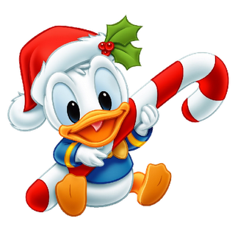
DIARIO DE TRABAJO
Nombre: Midori Karely Arias Sosa
N.L: 01
Materia: Aprendizaje en el Servicio Profra. Sonia Yvonne Garza Flores

Slide 2
Mis datos
Fecha: 10/ diciembre /2021
Maestra : Midori Karely Arias Sosa
Jardín de niños: Héroes de la libertad
Turno: Matutino
c.c.t. 05DJN0206U
Grado: Primero
Grupo: A
La planeación fue adecuada a las necesidades y características del grupo y favoreció los aprendizajes esperados:
Considero que la planeación fue pensada a la edad de los alumnos puesto que es son aprendizajes nuevos.

Slide 3
-Las consignas o indicaciones fueron claras: Si
-Los materiales empleados fueron: Una caja grande con un hoyo en medio, 5 pelotas de calcetín
-Como fue mi intervención docente: Muy buena, ya que los días martes, miércoles y viernes solamente subimos las actividades y esperamos a que las suban a la aplicación de Facebook
-De que otra manera podría intervenir: Seguir utilizando estrategias en donde los alumnos tengan la oportunidad de hacer ejercicio y a controlar poco a poco sus movimientos.
-De qué manera involucre a los alumnos: Los alumnos tenían que analizar los materiales, después deben de aventar las pelotas a la boca de santa Claus, puede jugarlo también en familia.
-Se interesaron en las actividades: Debido a que hoy fue la caravana navideña, no se han recibido evidencias respecto a la actividad.

Slide 4
-Como realice o rescate la evaluación del aprendizaje esperado: El aprendizaje que se observó el día de hoy fue el de “Utiliza herramientas, instrumentos y materiales en actividades que requieren de control y precisión en sus movimientos”. Para la evidencia les pedí que contestaran unas preguntas respecto a que material utilizaron, que estrategia manejaron para que no se les cayera las pelotas, etc.
De qué manera puedo mejorar mi intervención (darle fundamentación teórica)
Considero que en esta ocasión no puedo mencionar mucho sobre mi intervención, ya que la manera en la que se trabaja los días martes, miércoles y viernes, es la misma de siempre, que solo es mandar las actividades por la plataforma de Facebook.
-Que no debe olvidar al desempeñar mi intervención: Seguir adaptándome a la manera de trabajar con los alumnos

